Slide 1

GIÁO ÁN
Lĩnh vực phát triển ngôn ngữ.
Thơ: Chú giải phóng quân

Slide 2
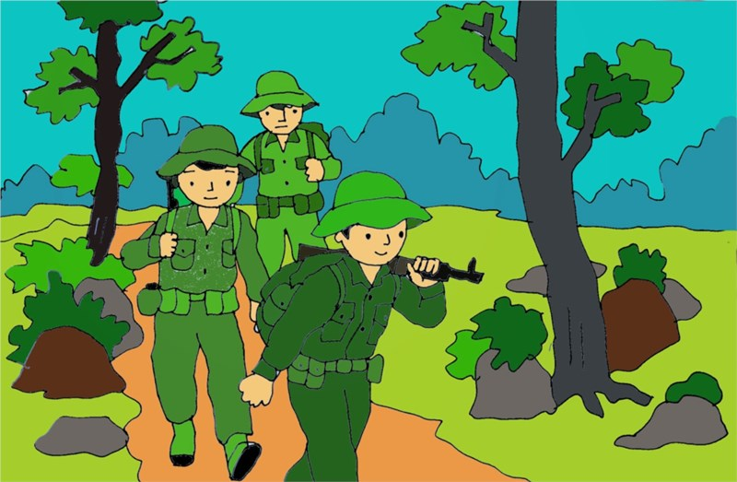

Slide 3
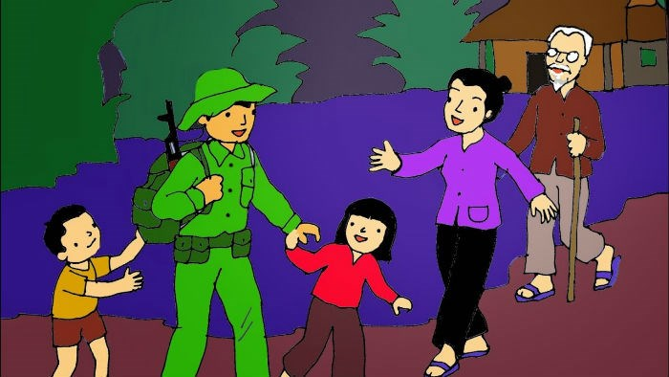

Slide 4
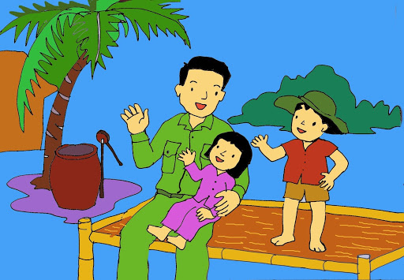

Slide 5


Slide 6
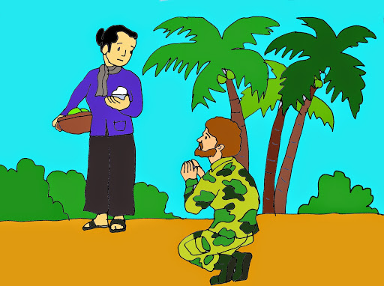

Slide 7


Slide 8
